Slide 1


Slide 2
深度値の分散が大きい
深度値の分散が小さい

Slide 3
ライト
深度値
描画するピクセル

Slide 4
二乗の平均 ： シャドウマップ.深度値の二乗の平均値
平均の二乗 ： シャドウマップ.深度値の平均値 ＊ シャドウマップ.深度値の平均値
variance ＝ 二乗の平均 － 平均の二乗
（分散）

Slide 5
シャドウマップ.深度値の平均値
md
ライトビュースクリーン空間でのZ値
描画するピクセル

Slide 6
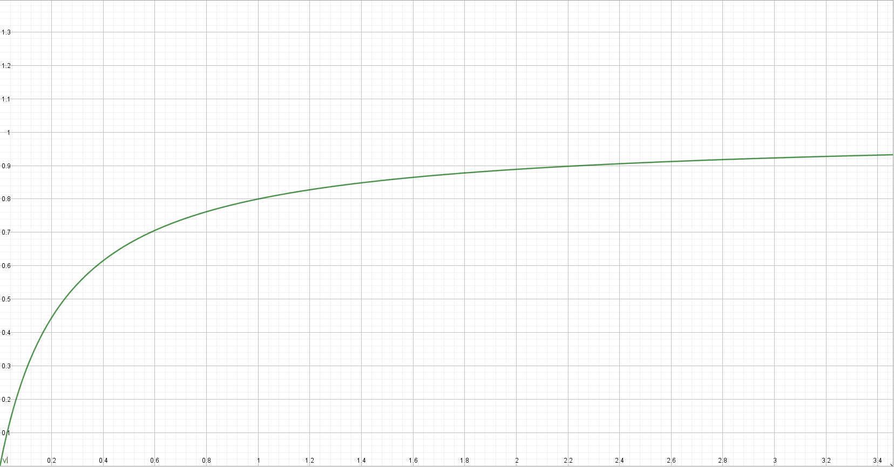
Y軸＝lit_factor（光が届く確率）
X軸＝variance（分散）

Slide 7
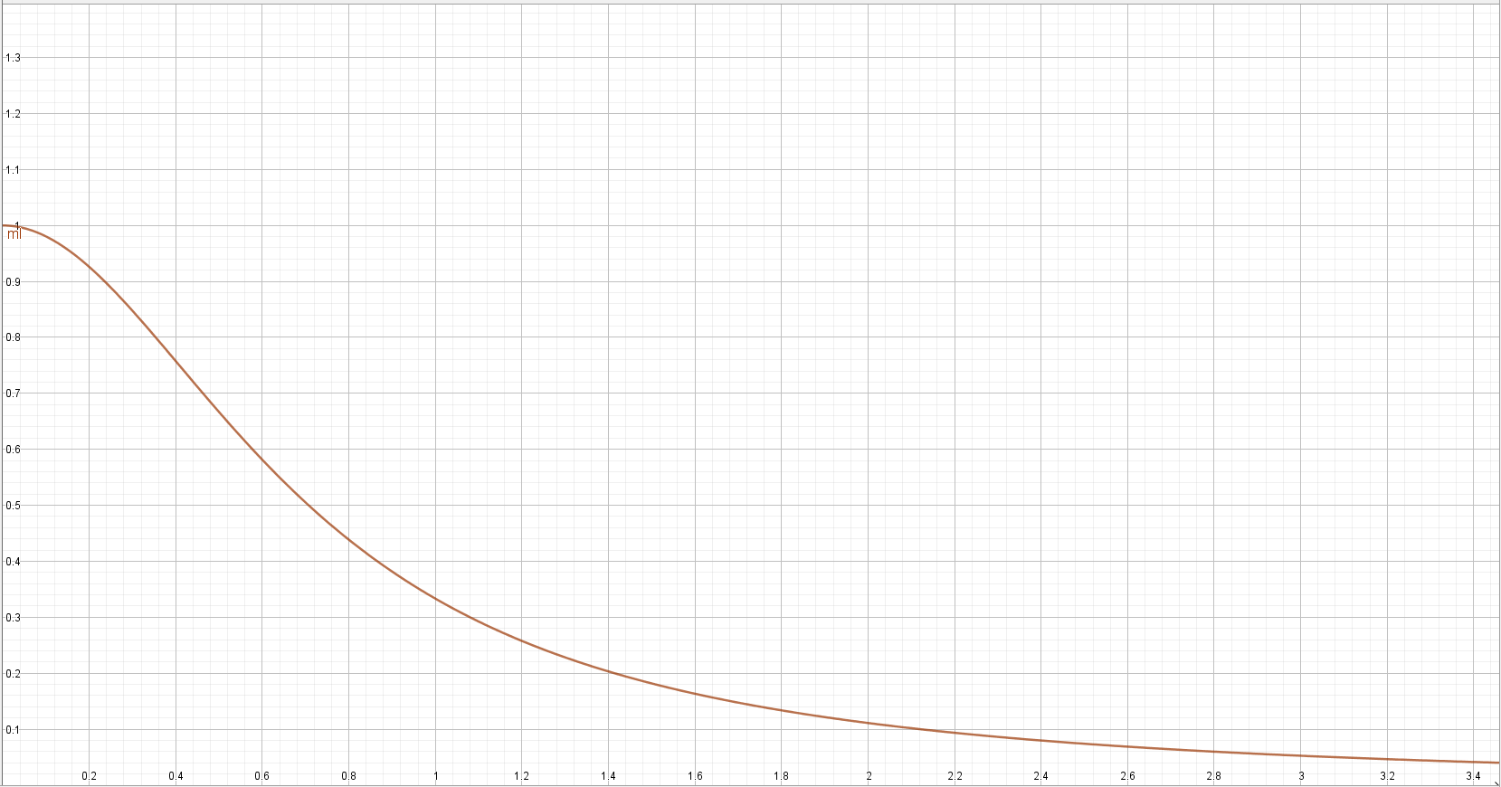
Y軸＝lit_factor（光が届く確率）
X軸＝md

